Slide 1
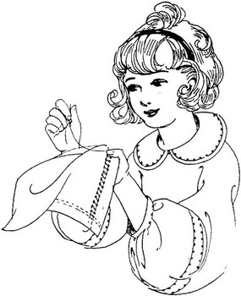
Membuat Hiasan PadaBusana Dengan Teknik Sulaman oleh: Dra.Enny Zuhni Khayati,M.Kes.

Slide 2
Pengertian Tusuk Hias
Sebelum membuat hiasan busana dengan teknik sulaman terlebih dahulu harus menguasai macam-macam tusuk hias, yaitu jahitan tangan yang indah untuk menyelesaikan motif hias dengan cara menusukkan jarum tangan menggunakan benang sulam seperti mouline atau benang parel, sehingga motif hiasan busana tersebut menjadi lebih indah.

Slide 3
JENIS BENANG SULAMAN
Benang sulam Mouline, Benang hias Parel, Benang Mutiara, Benang emas, dan Benang silver, dengan berbagai merek dagang seperti: mawar, jangkar
DMC ( Dolfous Mick and Co ), delima, payung, padi, Benang transparang, dll.

Slide 4
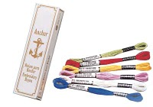
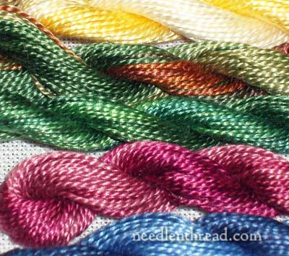
BENANG MOULINE

Slide 5
Alat-alat untuk Menyulam
JARUM TANGAN BERBAGAI UKURAN
PEMBIDANG ( Diameter 15-22 )
GUNTING
PENARIK BENANG (untuk membantu memasukkan benang kedalam lubang jarum)
CLIPPER / Pemotong benang
ALAT UKUR/ METERAN DAN PENGGARIS
KERTAS TRANSPARAN
ALAT TULIS DAN PENSIL WARNA
CAT AIR DAN PELENGKAPNYA
BUKU GAMBAR
KAIN ( Karakternya disesuaikan dengan tujuan dan teknik sulamannya)
PENDEDEL
TUDUNG JARI ( BIDAL)
BENANG HIAS
KARBON JAHIT

Slide 6
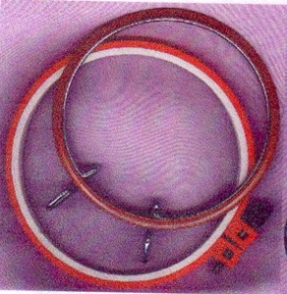
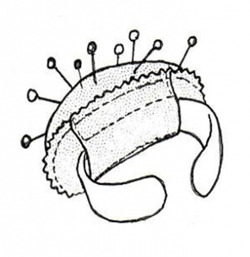
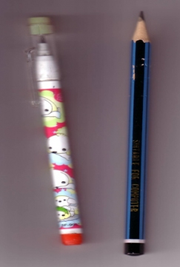
ALAT –ALAT MENYULAM

Slide 7
ALAT-ALAT MENYULAM

Slide 8
Macam- macam Tusuk Hias
. Tusuk jelujur, tusuk tikam jejak, tusuk tangkai, tusuk feston, tusuk flanel, tusuk bayangan, tusuk ikat/ gelombang, tusuk rantai, tusuk rantai terbuka, tusuk rantai berbelit, tusuk rantai roset, tusuk rantai berselang, tusuk pekinese, tusuk mexican, tusuk cevron, tusuk persia, tusuk jurai, tusuk pelestrin/ gelung, tusuk benang sari, tusuk kabel, tusuk batu karang, tusuk melekatkan benang, tusuk krotan, tusuk silang, tusuk silang, tusuk holbin, tusuk datar, tusuk pakis, tusuk ranting/ terbang, simpulan perancis, tusuk terawang, tusuk duri ikan, tusuk panjang pendek, tusuk rumania, tusuk pipih, tusuk lurus, tusuk mawar timbul, tusuk bintang, tusuk lilit dan lain-lain.

Slide 9
Untuk membuat hiasan pada permukaan kain digunakan tusuk hias. Kegiatan ini disebut juga dengan teknik sulaman yaitu teknik membuat ragam hias pada permukaan kain dengan benang. Benang tersebut diatur secara dekoratif pada permukaan kain dengan jalan menusukkan benang dengan bermacam-macam cara. Macammacam tusuk ini dinamakan dengan tusuk hias

Slide 10
Tusuk hias terdiri atas dua kelompok yaitu tusuk hias dasar dan tusuk hias variasi. Tusuk hias dasar yaitu tusuk-tusuk yang merupakan dasar untuk membuat tusuk hias variasi. Tusuk variasi yaitu tusuk yang berasal dari variasi tusuk hias dasar baik dengan memvariasikan arah, jarak dan sebagainya sehingga menghasilkan bermacam-macam tusuk dengan gaya yang berbeda.

Slide 11
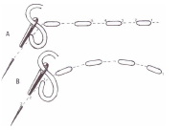
Tusuk hias dasar macamnya yaitu :
Tusuk jelujur yaitu tusuk yang mempunyai arah horizontal ukuran dan jarak turun naik tusuk diatur sama panjang.

Slide 12
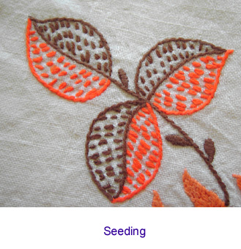
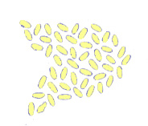
Tusuk pasir/ seeding

Slide 13
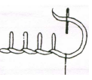
Tusuk veston
yaitu tusuk yang mempunyai dua arah yaitu arah vertikal dan arah horizontal, kaki tusuk arah vertikal dan arah horizontal mempunyai pilinan

Slide 14
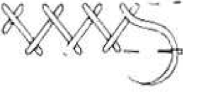
Tusuk flanel
yaitu tusuk yang mempunyai arah diagonal dan pada bagian atas dan bagian bawah tusuk bersilang

Slide 15
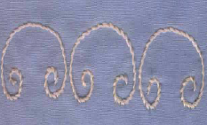
Tusuk Tangkai
Setikan yang rapi didapatkan dengan menusukkan jarum dan mengeluarkan tepat pada ujung tusuk hias yang sebelumnya. Pada bagian buruk kain kita harus memperoleh suatu baris tusuk
tikam jejak yang rapi.

Slide 16
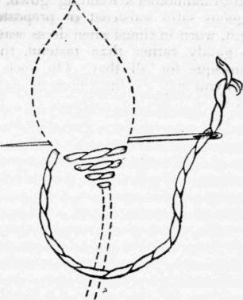
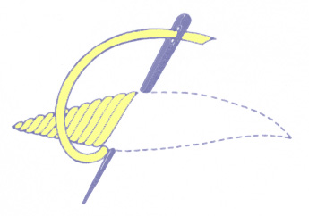
5) Tusuk pipih
yaitu tusuk yang dibuat turun naik sama panjang dan menutup seluruh permukaan ragam hias.

Slide 17
Tusuk satin

Slide 18
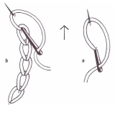
Tusuk rantai
yaitu tusuk mempunyai arah horizontal atau vertikal dimana masing-masing tusuk saling tindih menindih sehingga membentuk rantai-rantai yang sambung menyambung.

Slide 19
Lazy deizy

Slide 20
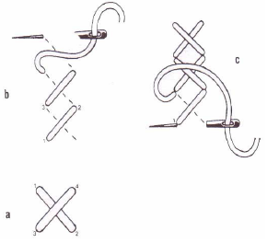
Tusuk silang
yaitu tusuk yang mempunyai arah diagonal dan pada garis tengahnya ada persilangan antara tusuk bagian atas dan tusuk bagian bawah.

Slide 21
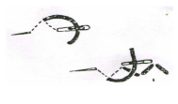
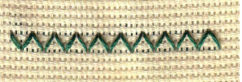
8) Tusuk biku
yaitu tusuk yang mempunyai arah diagonal ke kiri dan ke kanan

Slide 22
Tusuk tikam jejak
yaitu tusuk yang mempunyai arah horizontal dan setengah dari ukuran tusuk saling bersentuhan sehingga pada permukaan kelihatan seperti setikan mesin.

Slide 23
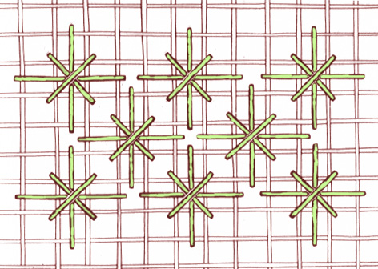
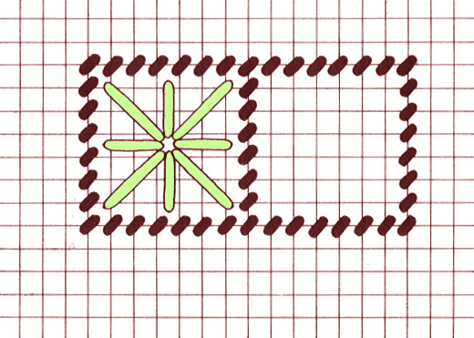
tusuk bintang dan variasi bintang

Slide 24
.Tusuk palestrina
Tusuk palestrina yaitu tusuk mempunyai arah horizontal dan setiap tusukan mempunyai tonjolan atau buhulan

Slide 25
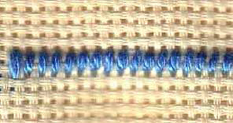
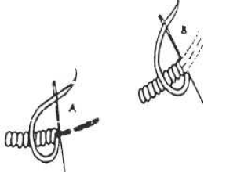
Tusuk balut atau cordon
yaitu tusuk yang mempunyai arah diagonal yang dilakukan di atas benang lain atau pada pinggir ragam hias yang dilobangi.

Slide 26
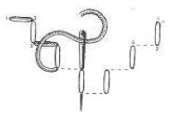
Tusuk Holben
yaitu tusuk yang mempunyai arah horizontal dan vertikal dan jarak turun naik tusuk diatur sama panjang sehingga berbentuk jajaran.

Slide 27
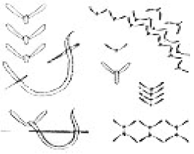
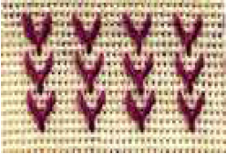
Tusuk Rantai Terbuka
Tusuk hias ini banyak dipakai . Dapat dikombinasikan dengan tusuk hias lainnya, untuk membuat pinggiran dan sebagai pengisi bidang yang merupakan pola ragam
hias beranting.

Slide 28
Tusuk diamond

Slide 29
Tusuk cevron

Slide 30
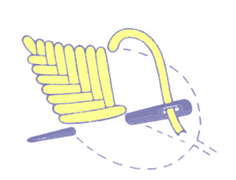
Tusuk datar / flat

Slide 31
Tusuk Rumania

Slide 32
Tusuk cretan

Slide 33
Simpul perancis( frech knot)

Slide 35
Long and short

Slide 36
Tusuk Laba-laba

Slide 37
Shisha knot

Slide 38
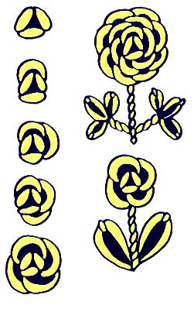
Bullion/ rose/ benang sari

Slide 39
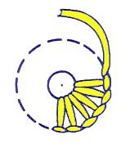
Botton hole

Slide 40
briddes

Slide 41
Florentine/permadani

Slide 42
B. TUSUK HIAS VARIASI
Tusuk variasi yaitu tusuk yang merupakan variasi dari tusuk-tusuk dasar, variasi tusuk-tusuk dasar tersebut dapat dilakukan dengan merubah arah, ukuran, jarak tusuk atau mengkombinasikan satu tusuk dengan tusuk yang lain sehingga dari satu tusuk dasar dapat menghasilkan bermacam-macam tusuk variasi yang mempunyai nama tersendiri misalnya variasi dari tusuk silang disebut tusuk silang ganda, variasi dari tusuk rantai tusuk rantai terbuka atau tusuk tulang ikan, variasi tusuk pipih disebut long and short stich, variasi tusuk flanel disebut tusuk chevron dan lainnya.

Slide 43
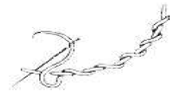
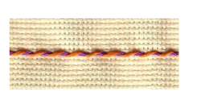
Berikut beberapa contoh tusuk hias variasi :
14.Variasi tusuk flanel
15.Tusuk jejujur yang dililit

Slide 44
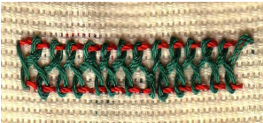
.Tusuk Tikam Jejak dengan Sisipan Bersilang
Bilamana kita menghendaki hasil pekerjaan itu pada kedua belah kain sama, kita dapat menganti tusuk tikam jejak dengan tusuk hias holbein, tusuk hias
ini pada kedua belah kain bagian atas dan bawah disisipi benang

Slide 45
16. Variasi tusuk biku

Slide 46
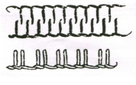
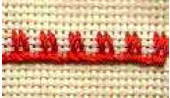
Tusuk Feston kaki dua dan tusuk feston berganda

Slide 47
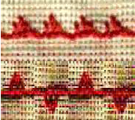
Tusuk Feston berkelompok dengan antara

Slide 48
Tusuk Feston sebagai Pengisi
Tusuk hias ini sebagian besar merupakan pengisi bidang yang letaknya bebas, dikerjakan setiap baris dengan cara dibolak-balik. Pada baris pertama setiap tusuk feston menyangkut sedikit kain dasar, pada baris-baris berikutnya hanya pada permulaan dan pada ujungnya atau akhir saja

Slide 49
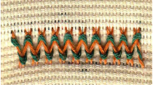
Variasi Tusuk Flanel dengan Sisipan Tunggal
Mula-mula kita membuat satu baris tusuk flanel. Kemudian kita sisipi dengan benang berwarna lain tanpa menyangkut kain dasar.

Slide 50
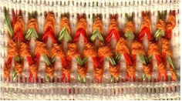
Tusuk Flanel dengan Sisipan Berganda
Mula-mula kita membuat tusuk flanel berganda sebagai dasar yang saling menumpang. Kemudian bagian atas disisipi benang lain dahulu, baru sesudah itu menyisipi bagian bawahnya tanpa menyangkut kain dasar

Slide 51
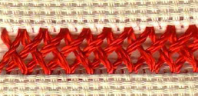
Tusuk Flanel Tertutup/Yanina
Sulaman ini biasa dipakai untuk sulaman bayangan yakni dikerjakan dari bagian buruk kain.

Slide 52
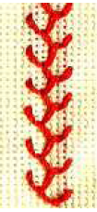
Tusuk Ranting/ bulu
.
Tusuk ranting mempunyai efek satu arah yang seolah-olah tumbuh. Tusuk hias ini harus dikerjakan dengan teliti.

Slide 53
Tusuk Ranting Tulang Daun duri ikan
Bagian dalam sengkelit berbentuk V dibuat pendek dan tegak lurus, yang
keluar panjang dan serong

Slide 54
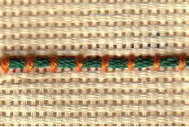
Melekatkan Benang
Sehelai benang tebal ataupun seikat benang tipis dilekatkan pada kain dasar dengan tusuk hias kecil-kecil.

Slide 56
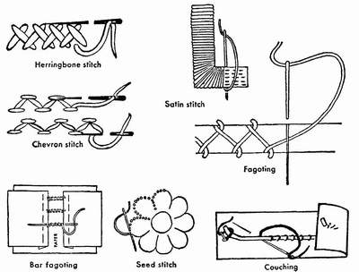
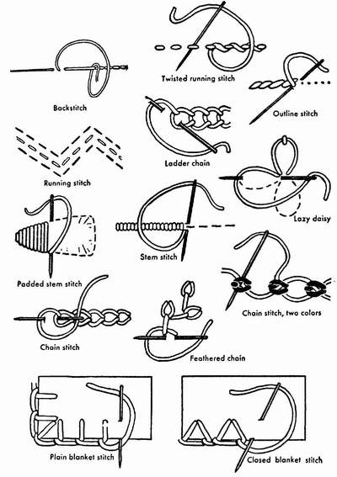

Slide 57
Kualitas tusuk hias
Keindahan tusuk hias tersebut akan banyak dipengaruhi oleh pemilihan
benang, warna benang, tekstur benang atau pilinan benang disamping teknik
tarikan benang saat menyulam. Tusuk hias yang baik adalah tusuk hias yang
indah, rapih, permukaannya rata tidak terlalu kencang dan tidak terlalu longgar

Slide 58
Implementasi K3 LH dalam praktek membuat hiasan busana
BAHAYA DEBU
SUHU UDARA
PENCAHAYAAN
ERGONOMIC
ALAS TEMPAT BEKERJA
ALAT PELINDUNG DIRI
KEBERSIHAN PERSONAL
AREA KERJA

Slide 59
Evaluasi
Mengapa sebelum membuat hiasan busana atau lenan rumah tangga perlu menguasai macam-macam tusuk hias dengan baik ?
Bagaimana cara untuk memperoleh hasil tusuk huas yang berkualitas ?

Slide 60
Lanjutan evaluasi
3. Mengapa dalam membuat hiasan busana ( menyulam ) perlu memperhatian faktor-faktor K3 LH seperti pencahayaan, ergonomis, dan suhu udara ?
4. Bagaimana Strategi saudara dalam mengajarkan maeri di atas, apabila siswa anda lebih dari 18 orang ?

Slide 61
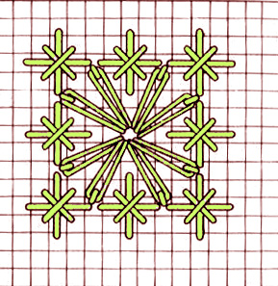
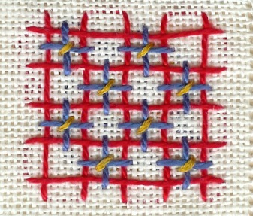
Tugas
Buatlah tusuk hias fariasi, sebanyak 10 macam, kerjakan pada kain tenunan rapat.
SELAMAT MENGERJAKAN

Slide 62
.

